Slide 1
Autocuidado
Por: Claudia Duarte y Gissela Robledo.
Educadoras Kínder A y B
No se imprime

Slide 2
Inicio
Guía N°4 Ámbito Desarrollo Personal y Social Kínder A y B
Núcleo | Corporalidad y Movimiento
Objetivo de Aprendizaje | (1) Manifestar iniciativa para resguardar el autocuidado de su cuerpo y su confortabilidad, en función de su propio bienestar.
Actividad / Instrucción | (NO SE IMPRIME) -Observar las imágenes y contestar las preguntas. -En lo posible, escuchar el PPT. -En caso de dudas o consultas, debe contactarse vía email o WhatsApp con la profesora.
Materiales | Lugar cómodo, alejado de ruidos. Computador que se pueda escuchar el PPT. Ganas y ánimo para realizar la actividad.
Contenido | PPT sobre Autocuidado.

Slide 3
Ustedes se preguntarán…profesora
¿Qué es el autocuidado?:
El Autocuidado son todas aquellas prácticas cotidianas que realiza una persona para mantener un estado de salud optimo y prevenir acciones que puedan afectar el desarrollo físico, emocional y psicológico de una persona.
Ahora que se encuentran en casa, se darán cuenta que hay muchas acciones que se podrían presentar si no tienes precaución.
contesten las siguientes preguntas:
¿Qué acciones creen ustedes que pueden ser de riesgo en casa?
¿ Por qué creen que son de riesgo?
Te invitamos a ver la siguiente imagen…

Slide 4
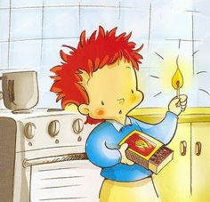
Desarrollo
Éste niño que ven en la foto se llama Pedro.
Observa y describe qué está haciendo Pedro…
…¿ya lo hiciste?... Bien!
Ahora dime…
¿Qué está haciendo Pedro?
Muy bien!!...Pero…
…¿Qué le puede pasar a Pedro si está jugando con fuego?.
¿Qué otras cosas pueden suceder si juegas con fuego?
Comenta con tu familia.

Slide 5
¿Qué está haciendo éste niño?
Encuentras que..
¿Está bien o está mal lo que está haciendo? ¿Por qué?.
¿Qué puede pasar si se mete a la boca, la rueda de los autos de juguete? ¿Te ha pasado a ti?
Comenta con tu familia, el correcto uso de los juguetes u otros utensilios.

Slide 6
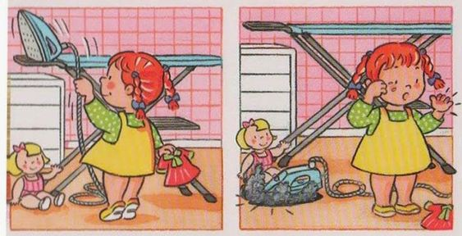
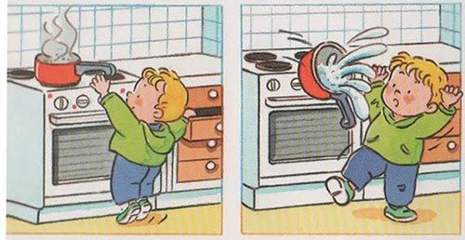
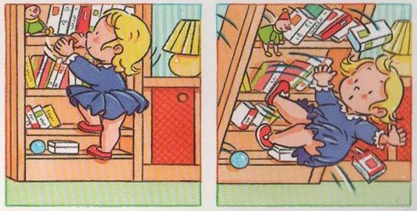
Cierre
Observa cada foto y responde:
¿Qué pretenden estos niños y niñas?
¿Que les pasó? Y ¿Por qué les pasó?
Comenta con tu familia otras acciones que debes evitar para no tener accidentes de éste tipo.
Hay muchas malas acciones que nos pueden lastimar si no tomamos las precauciones adecuadas.
¡Evítalas!

Slide 7
Fin
Por: Claudia Duarte y Gissela Robledo.
Educadoras Kínder A y B

